Slide 1

برمودا مثلث ایک پراسرار علاقہ
• برمودا مثلث مغربی شمالی بحر اوقیانوس میں واقع ہے۔
🎥 Watch related video

Slide 2
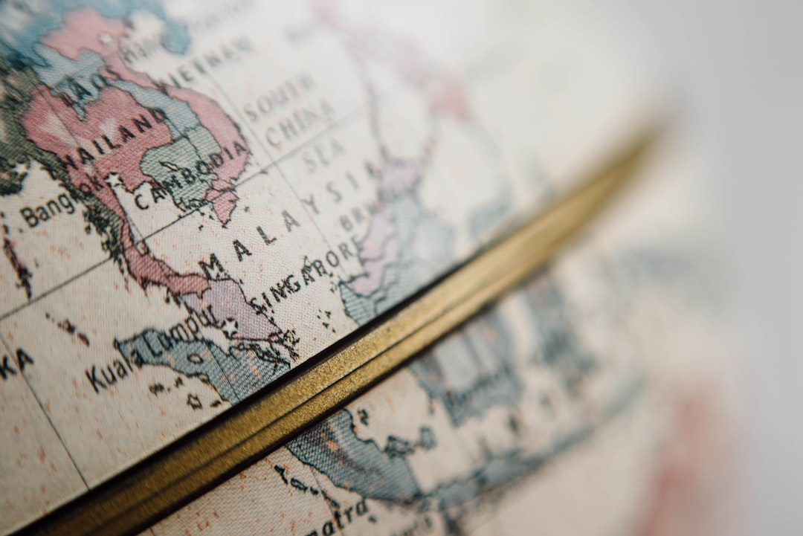
واقعات حقیقت یا افسانہ؟
بہت سے گمشدگیوں کو موسمی حالات سے جوڑا جاتا ہے۔
کچھ گمشدگیوں کی وضاحت انسانی غلطیوں سے کی جاتی ہے۔
کمپاس کی دشا کا یہاں غیر معمولی ہونا بھی ایک وجہ بتائی جاتی ہے۔
میتھین گیس کے اخراج سے پانی کی کثافت میں کمی کا امکان بھی ظاہر کیا جاتا ہے۔
سلائیڈ جنریٹر کے ذریعے تیار کردہ

Slide 3
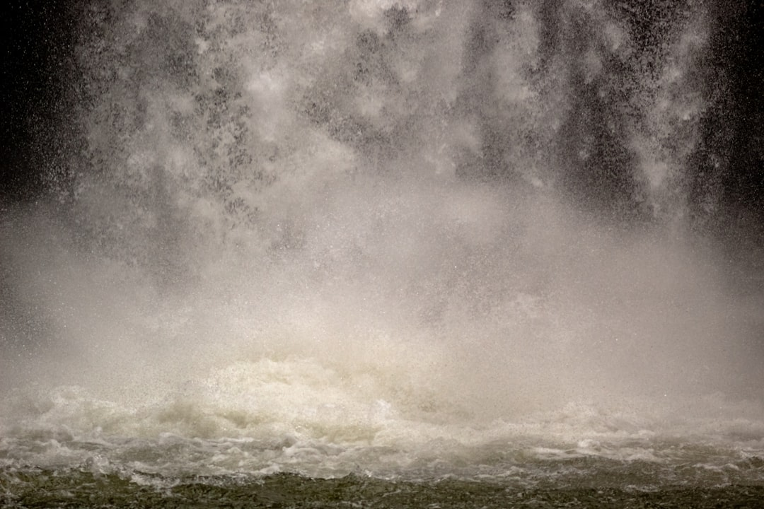
ماحولیاتی عوامل سمندری طوفان اور کرنٹ
یہ علاقہ سمندری طوفانوں کے لیے جانا جاتا ہے۔
گلف سٹریم کرنٹ یہاں سے گزرتی ہے۔
گلف سٹریم جہازوں کی رفتار کو متاثر کرسکتی ہے۔
اچانک آنے والے بڑے طوفان (squalls) خطرناک ثابت ہوسکتے ہیں۔
سلائیڈ جنریٹر کے ذریعے تیار کردہ

Slide 4
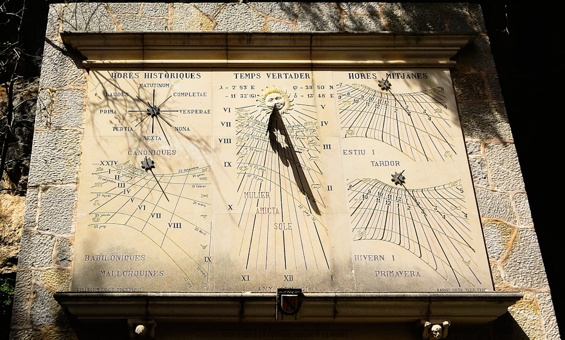
کمپاس کی دشا اور مقناطیسی انحراف
مقناطیسی شمال اور حقیقی شمال میں فرق ہوتا ہے۔
اس فرق کو مقناطیسی انحراف کہا جاتا ہے۔
برمودا مثلث میں یہ انحراف غیر معمولی ہوسکتا ہے۔
اس انحراف کی وجہ سے نیویگیشن میں غلطی کا امکان بڑھ جاتا ہے۔
سلائیڈ جنریٹر کے ذریعے تیار کردہ

Slide 5
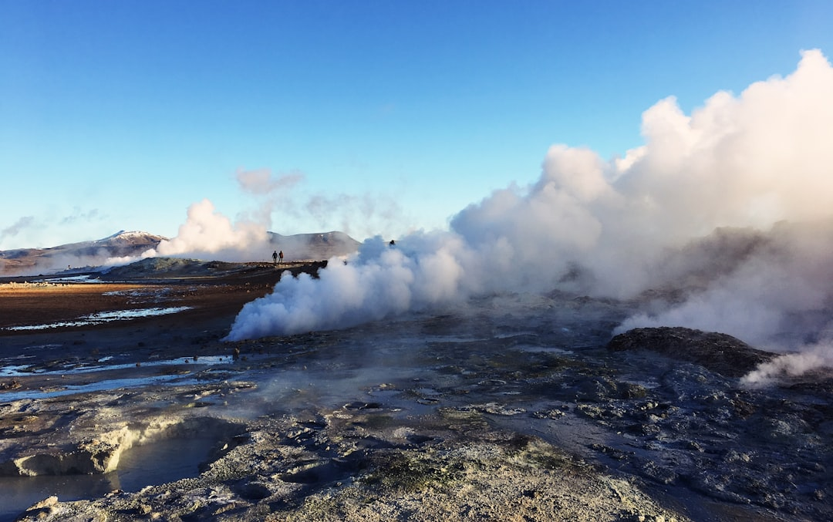
میتھین ہائیڈریٹس زیرِ آب آتش فشانی دھماکے
میتھین ہائیڈریٹس سمندر کی تہہ میں موجود ہیں۔
یہ گیس برف کی شکل میں پائی جاتی ہے۔
اچانک اخراج سے پانی کی کثافت کم ہوسکتی ہے۔
پانی کی کثافت کم ہونے سے جہاز ڈوب سکتے ہیں۔
سلائیڈ جنریٹر کے ذریعے تیار کردہ

Slide 6
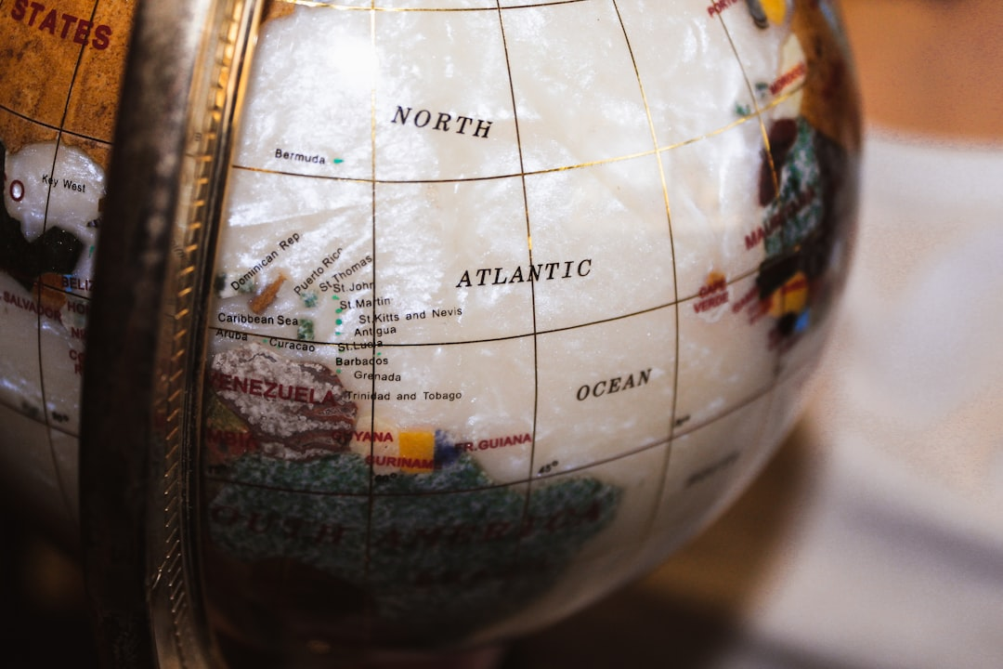
گمشدگیوں کی ریاضیاتی تشریح امکانات کا حساب
کسی بھی حادثے کا امکان (Probability) معلوم کرنے کا فارمولا:
P(حادثہ) = (واقعات کی تعداد) / (کل واقعات کی تعداد)
مثال: اگر 1000 جہازوں میں سے 5 جہاز غائب ہوئے، تو امکان:
P(گمشدگی) = 5 / 1000 = 0.005 یا 0.5%
سلائیڈ جنریٹر کے ذریعے تیار کردہ

Slide 7

انسانی غلطیاں ایک اہم عنصر
پائلٹوں اور کپتانوں کی تربیت میں کمی۔
نیویگیشن میں غلطیاں اور لاپرواہی۔
موسم کی خرابی کو نظر انداز کرنا۔
جہاز کی دیکھ بھال میں کوتاہی۔
سلائیڈ جنریٹر کے ذریعے تیار کردہ

Slide 8
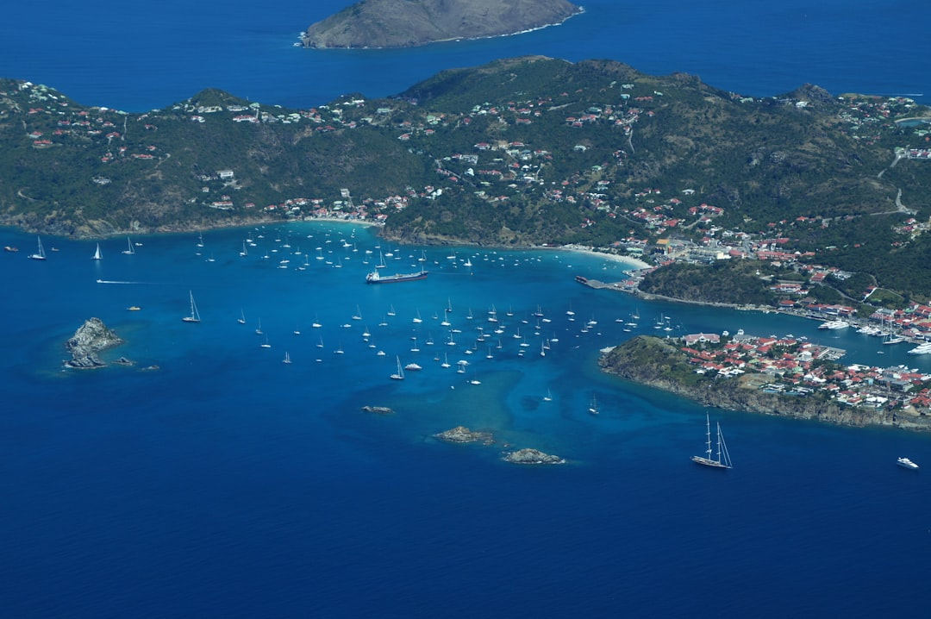
برمودا مثلث مقبول ثقافت میں
فلموں، کتابوں اور ٹی وی شوز میں برمودا مثلث کو پیش کیا گیا ہے۔
ان کہانیوں میں مافوق الفطرت عناصر کو شامل کیا جاتا ہے۔
ان کہانیوں نے اس علاقے کے پراسرار ہونے کو مزید بڑھاوا دیا ہے۔
حقیقت اور افسانے کے درمیان فرق کرنا ضروری ہے۔
سلائیڈ جنریٹر کے ذریعے تیار کردہ

Slide 9
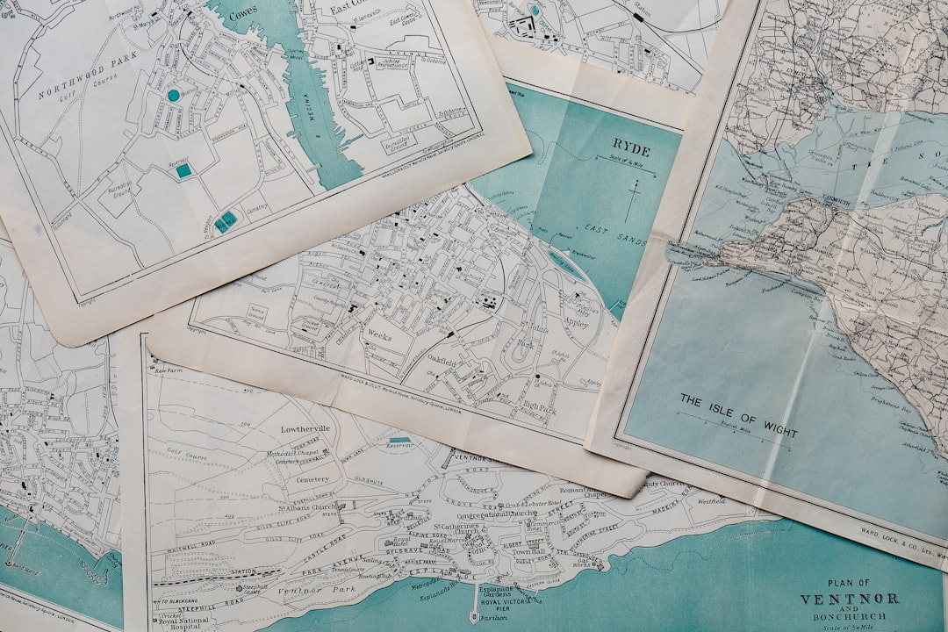
خلاصہ کیا برمودا مثلث اب بھی ایک راز ہے؟
برمودا مثلث میں گمشدگیوں کی کئی ممکنہ وجوہات ہیں۔
ماحولیاتی عوامل، انسانی غلطیاں اور مقناطیسی انحراف اہم ہیں۔
میتھین گیس کے اخراج کا مفروضہ ابھی تک زیرِ بحث ہے۔
سائنسی تحقیق سے اس معمے کو حل کرنے کی کوشش جاری ہے۔
سلائیڈ جنریٹر کے ذریعے تیار کردہ

Slide 10

برمودا مثلث کی حدیں کن علاقوں سے ملتی ہیں؟
"فلائٹ 19" کا واقعہ کیا ہے؟
میتھین ہائیڈریٹس سے کیا مراد ہے؟
مقناطیسی انحراف (Magnetic Deviation) کیسے نیویگیشن کو متاثر کر سکتا ہے؟
سلائیڈ جنریٹر کے ذریعے تیار کردہ

